Slide 1
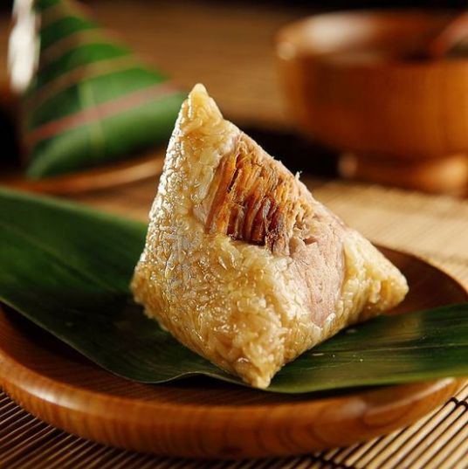
嘉兴粽子

Slide 2
粽子，由粽叶包裹糯米蒸制而成的食品，是中国传统节庆食物之一。粽子作为中国历史文化积淀最深厚的传统食品之一，传播亦甚远。端午吃粽子的风俗，千百年来，在中国盛行不衰，甚至流传到东亚诸国。
由于各地饮食习惯的不同，粽子形成了南北风味；从馅料看，北方有包小枣的北京枣粽；南方则有绿豆、五花肉、豆沙、八宝、火腿、冬菇、蛋黄等多种馅料，

Slide 3
嘉兴粽子的历史源远流长。六、七千年前，先民们孕育了长江下游太湖流域早期新石器文化的代表——马家浜文化，这是中华民族古老文明的源头之一，也是我国稻作最早的起源地之一。汉唐以来，嘉兴发展成为中国历史上最主要的稻作区，被誉为“天下粮仓”。唐·李翰在《嘉兴屯田政纪绩》中云：“嘉禾一穰（rǎng），江淮为之康；嘉禾一歉，江淮为之俭。”

Slide 4
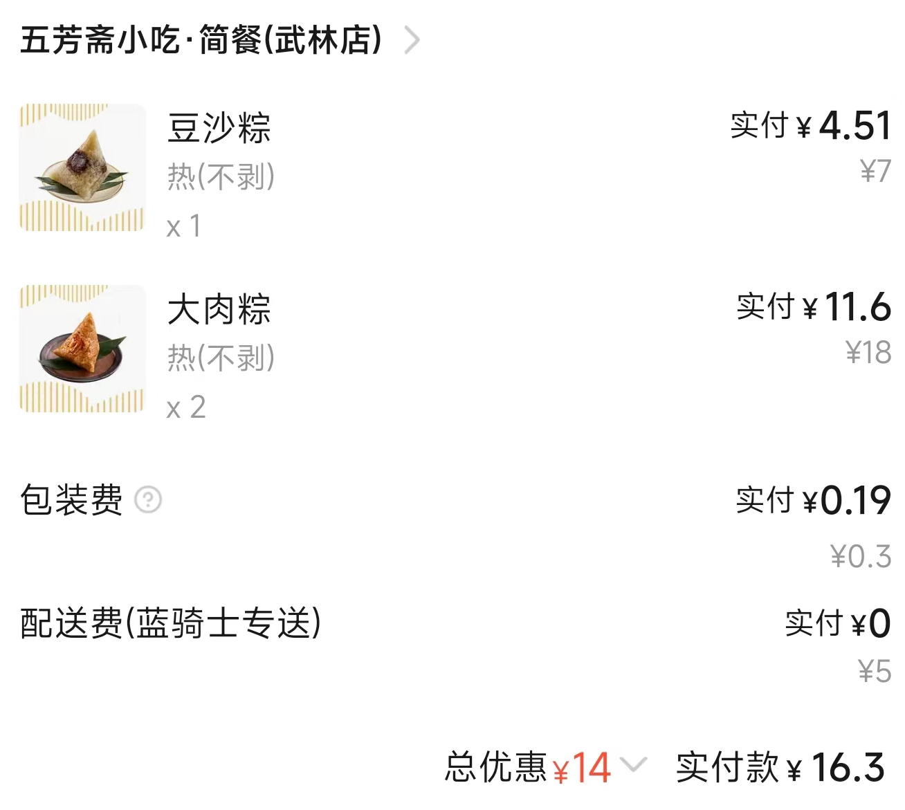
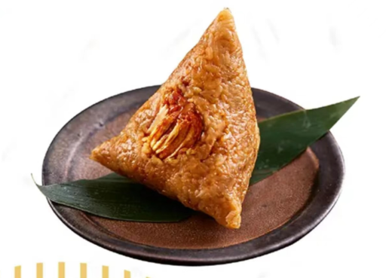
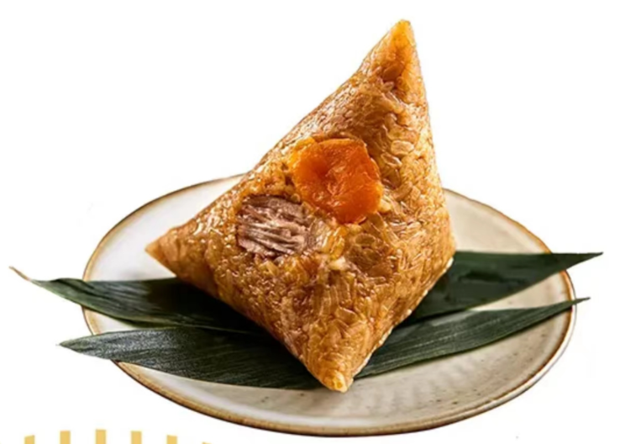
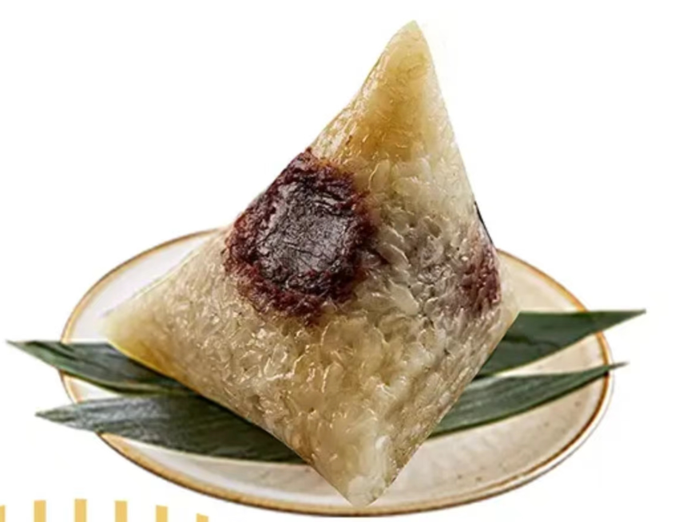
五芳斋传统粽子
大肉粽
9元
蛋黄猪肉粽
9元
豆沙粽
7元
（价格为外卖平台上未使用优惠的价格，实际没有这么贵）

Slide 5
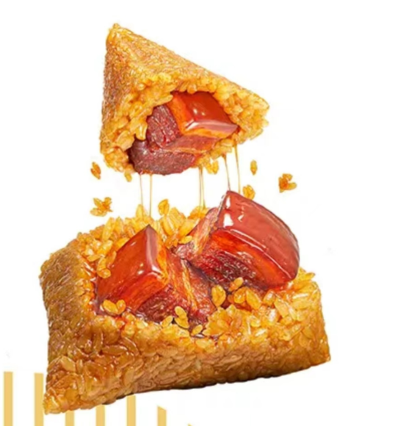
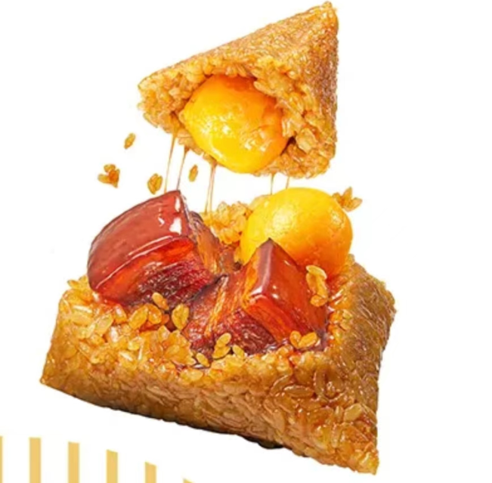
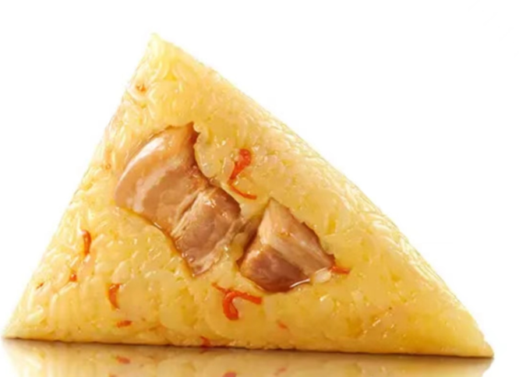
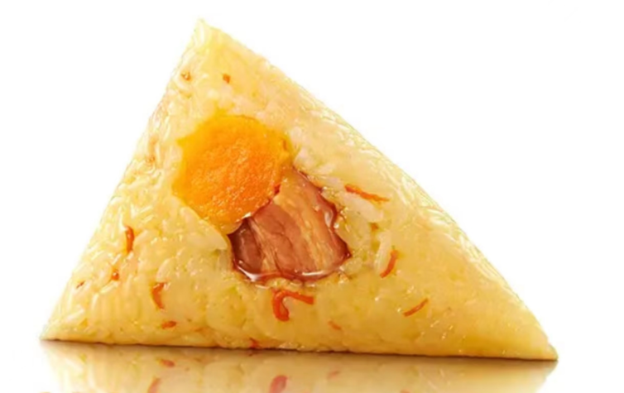
五芳斋新品粽子
爆料双蛋黄五花肉粽（新品）
13.9元
原汤大肉粽
（新品）
16元
原汤蛋黄五花肉粽
（新品）
16元
爆料红烧五花肉粽
（新品）
11.9元
（价格为外卖平台上未使用优惠的价格，实际没有这么贵）

Slide 6
谢谢

